Slide 1
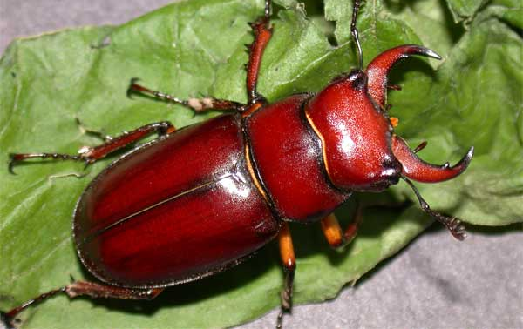
به نام خدا
آزمایشگاه جانورشناسی 1
استاد درس: دکتر علیرضا کیخسروی
مدرس: خانم عاطفه کلاته

Slide 2
در هنگام کار با جانوران احتیاط کنید، نهین دقت را به کار ببرید تا موجب تخریب نمونه ها نشوید
استفاده از روپوش جزء مقررات آزمایشگاه است؛ به محض ورود به آزمایشگاه روپوش بپوشید.
هنگامی که خطر آلودگی وجود دارد، از دستکش یا ماسک استفاده کنید.
ممکن است میز کار آلوده باشند؛ وسایل شخصی خود را روی میز نگذارید.
برای کیف و وسایل شخصی شما در آزمایشگاه گنجه و کمد وجود دارد.
اشیای قیمتی با خود نیاورید و مراقب تعویض کیف و وسایل شخصی خودتان باشید.
رعایت نظم و انضباط دانشجویان یکی از مهم ترین انتظارات هر آزمایشگاه است.
وسایل مورد نیاز را از کارشناس آزمایشگاه تحویل می گیرید، هیچ گاه برای وسایل از استاد نپرسید.
قوانین آزمایشگاه

Slide 3
پس از انجام هر آزمایش وسایل را سالم و تمیز مجددا به مسئول آزمایشگاه تحویل ده ید.
تمیز بودن وسایل، میز کار و نوع فعالیت شما در آزمایشگاه امتیاز و نمره دارد.
دانشجویان از چند روز قبل جزوه را مطالعه و خودشان را برای انجام آزمایش مهیا کنند.
برخی از مواد مصرفی آزمایشگاه قابل خریداری نیست؛ دانشجویان باید آن ها را به هم راه خود بیاورند.
جدول زمانی را بررسی و به موادی که باید به هم راه خودتان بیاورید، توجه کنید.
میز کار و هم کار خودتان را از اولین جلسه مشخص فرمایید و به کارشناس آزمایشگاه اطلاع دهید.
امکان جابجایی و انتقال دانشجویان ساعات از قبل تعیین شده ممکن نمیباشد.
گزارشکار تنها سر جلسه تعیین شده تحویل گرفته میشود
هر گونه شکستن وسایل یا صدمه جانی حتی کوچکترین موارد را به اطلاع کارشناس آزمایشگاه برسانید

Slide 4
بعد از استفاده از لام های آزمایشگاهی حتما آنرا به محل خود برگردانید
در استفاده از میکروسکوپ ها دقت کنید تا صدمه ای به اسلاید ها و میکروسکوپ وارد نشود

Slide 5
گروه بندی:
1 – با صلاحدید کارشناس آزمایشگاه انجام میشود
2 – گزارشات در گروه های 2 نفری آماده میشود و سهم مشارکت هر نفر در هر گزارشکار باید ذکر گردد.

Slide 6
گزارشکار شامل موارد زیر می باشد:
1 – مشخصات اعضای گروه، عنوان و تاریخ کلاس
2 - مقدمه : توضیح خلاصه وار ، حداکثر یک صفحه
3- مواد و وسایل استفاده شده
4- رسم تصاویر مشاهده شده به همراه بزرگنمایی میکروسکوپ و نامگذاری اجزاء به طور کامل

Slide 7
نحوه محاسبه نمره پایانی
تنها تحویل نمونه های درخواست شده
نمره های منفی

Slide 8
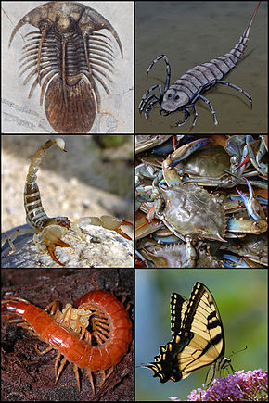
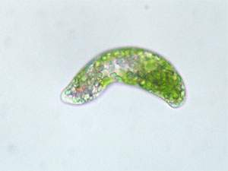
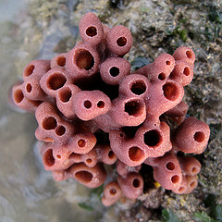
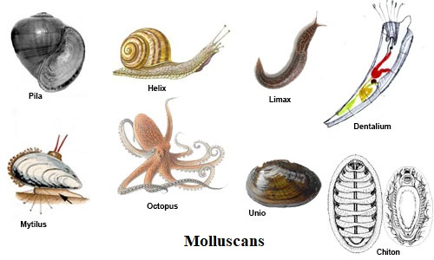
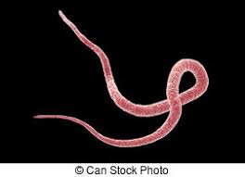
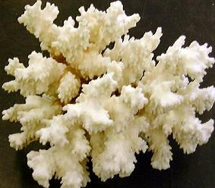
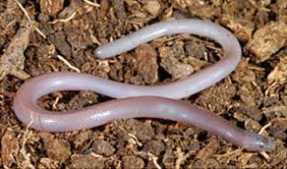
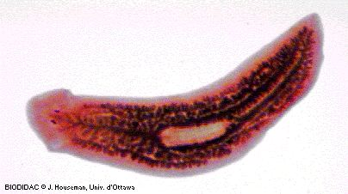
جلسه 1 : قوانین آزمایشگاه و کار با میکروسکوپ
جلسه 2 : بررسی تک یاختگان
جلسه 3 : بررسی نمونه های آب حاوی تک یاختگان
جلسه 4 : شاخه اسفنج ها Porifera
جلسه 5 : شاخه مرجان ها Knidaria
جلسه 6 : شاخه کرم های پهن Platyhelmins
جلسه 7 : شاخه نماتودها Nematoda
جلسه 8 : شاخه کرم‌های حلقوی Annellidae
جلسه 9 : شاخه نرمتنان Mollusca
جلسه 10 : شاخه بندپایان - رده عنکبوتیان
جلسه 11 : شاخه بندپایان- رده حشرات
جلسه 12 : امتحان پایان ترم

Slide 9
جلسه اول : آشنایی با میکروسکوپ و روش تنظیم میکروسکوپ
میکروسکوپ (Microscope) از دو واژه گرفته شده؛ میکرو (Micro) به معنای کوچک و اسکوپ (Scope) به
معنای دیدن یا مشاهده کردن
متداول ترین میکروسکوپ در آزمایشگاه عبارتند از :
میکروسکوپ نوری معمولی
میکروسکوپ لوپ یا ماکروسکوپ

Slide 10
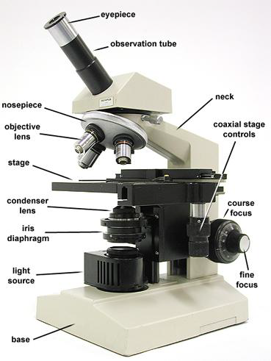
اجزای اصلی یک میکروسکوپ نوری معمولی عبارتند از :
عدسی چشمی : Eyepiece (Ocular Lens)
2- دسته : Neck (Handle)
3- پیچ های تنظیم محل لام : Coaxial Stage controls
4- پیچ تنظیم سریع : Course (Macro) Focus
5-پیچ تنظیم دقیق: Fine (Micro) Focus
6-پایه : Base
7-چشمه ی نور: Light Source
8-دیافراگم و روزنه ی نور: Iris Diaphragm
9- عدسی جمع کننده نور: Condenser Lens
10- صفحه نگه دارنده نمونه: Stage
11- عدسی های شیئی: Objective Lens
12- پل اتصال عدسی ها : Nosepiece
13- لوله ی مشاهده : Observation Tube

Slide 11
بزرگ نمایی میکروسکوپ
تنظیم اولیه میکروسکوپ
استفاده از بزرگ ترین عدسی شیئی
افزودن بزرگ نمایی
جابجایی میکروسکوپ

Slide 12
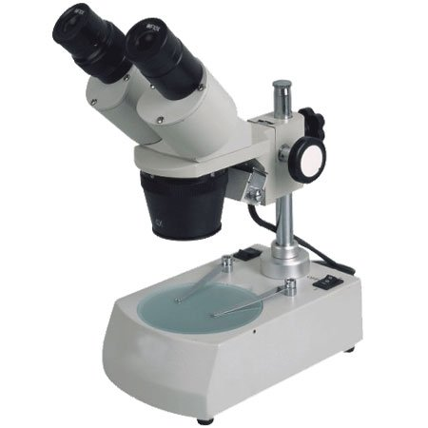
استرئومیکروسکوپ یا لوپ
کاربری: جهت مطالعه ماکرو فسیل، نمونه های سنگ و خاک و پودر به صورت سه بعدی و مطالعه سطوح فلزی

Slide 13
